Slide 1
La mia scuola jean monnet
Notes:
REMARQUE :
Pour remplacer l’image sur cette diapositive, sélectionnez-la et supprimez-la. Cliquez ensuite sur l’icône Images dans l’espace réservé pour insérer votre image.

Slide 2
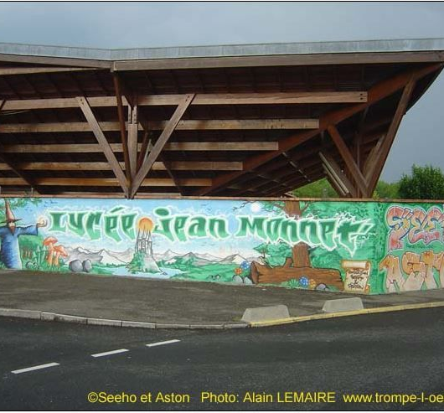
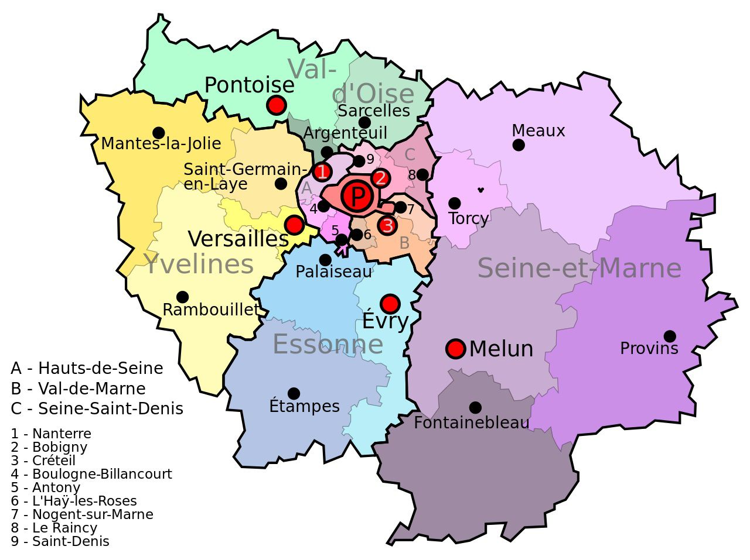
Il nome e la situazione del liceo
IL mio liceo si chiama: « lycée Jean monnet »
Il liceo si trova in francia, a la queue les yvelines

Slide 3
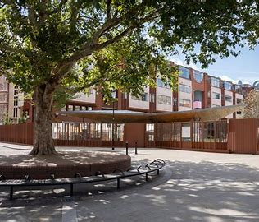
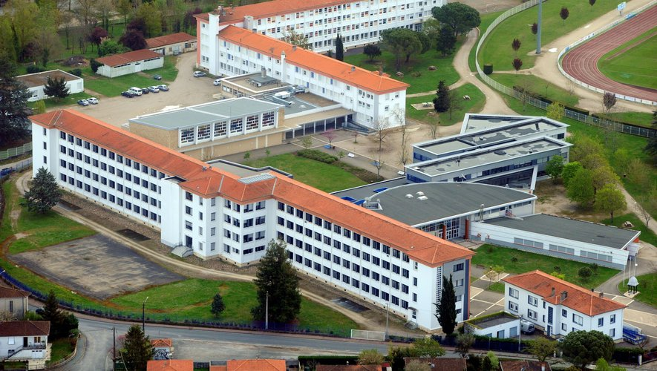
Disposition de titre et de contenu avec graphique
In francia, il liceo dura tre anni.
Mentre, in Italia il liceo dura 5 anni.

Slide 4
Gli orari della settimana
Cours | comincio | Finisco
Lundì e martedì | Alle otto e un mezzo | Alle cinque e un mezzo
Mercoledì e giovedì | Alle nove e un mezzo | Alle tre e un quarto
venerdì | Alle nove e un mezzo | Alle cinque e un mezzo

Slide 5
Le materie studiate in Francia

Slide 6
Le differenze con l’italia

Slide 7
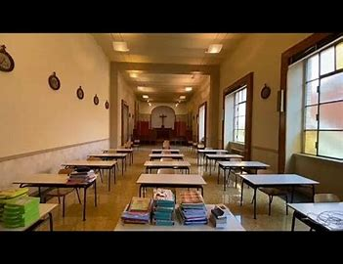
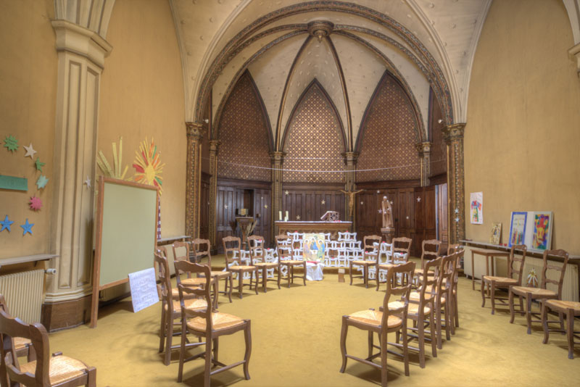
La storia e la geografia sono separate
Le scienze
Il francese
La religione
(non abiamo la materia religione)

Slide 8
Mia classe
Il nomme e il numero di alunni
L’atmosfera
La mia classe si chiama 207.
Ci sono trentuno alunni nella classe.
L’atmosfera della classe è allegra perché tutti sono molto cordiali e gentili.
Lei è anche dinamica e tutti siamo molto chiacchieroni perché tutti hanno molta energia !!
Ma qualche volta siamo calmi.

Slide 9
FINE

